Slide 1
Arduino Bluetooth 통신을 활용한 실내 공기 질 측정 Indoor Air Quality Measurement Using Arduino Bluetooth Communication
목 차
3. 설계
3.1 전체 설계도
3.2 하드웨어 설계도
4. 실험
4.1 실험
5. 결과 및 향후계획
5.1 결과
5.2 향후계획
1. 서론
1.1 연구 배경
1.2 연구 목적
1.3 연구 내용 및 범위
2. 이론적 배경
2.1 플랫폼
2.1.1 Arduino
2.1.2 Android
2.2 센서 기술
2.1.1 미세먼지 센서
2.1.2 Bluetooth Module
2.1.3 Relay Module
2.1.4 LCD
2.1.5 LED
지도교수 도 재 수
동국대학교 과학기술대학
컴퓨터공학과
장 유 진

Slide 2
1. 서론
1.1 연구 배경
- 최근 미세먼지의 농도가 높아지면서 미세먼지에 대한 관심이 증가
- 한국환경공단에서 시간당 지역별 미세먼지 농도 정보를 제공
- 실시간으로 실내의 공기 질 상태를 알기에는 어려움이 있음
1.2 연구 목적
- 실내의 미세먼지 농도를 측정해 실내 공기 질을 관리
1.3 연구 내용 및 범위
- 아두이노를 활용하여 실내의 미세먼지 농도를 측정
- 안드로이드 어플리케이션을 통해 분당 평균 미세먼지 농도 확인

Slide 3
2. 이론적 배경
2.1 플랫폼
2.1.1 Arduino
- 다양한 센서로부터 입력 값을 받아들여 전자 장치들로 출력을 제어
- 환경과 상호작용이 가능한 물건을 만들 수 있음
- Arduino는 회로가 오픈소스로 공개되어 있어 누구나 직접 보드를 만들고 수정 가능
2.1.2 Android
- 휴대폰용 운영체제, 미들웨어, 응용프로그램을 묶은 소프트웨어 플랫폼
- 완전 개방형 플랫폼
- 소스 코드를 확장, 대체 또는 재사용하려 풍부하고 통합된 모바일 서비스 제공

Slide 4
2. 이론적 배경
2.2 센서 기술
2.2.1 미세먼지 센서 (GP2Y1014AU0F)
- 적외선 LED와 포토 다이오드로 구성되 직경 10㎛ 이하의 물질을 측정
2.2.2 Bluetooth Module
- 블루투스 무선 통신을 아두이노의 유선 통신인 시리얼 통신으로 변환 시켜주는 모듈
2.2.3 Relay Module
- 아두이노 보드의 최대 전압(5V)로 최대 250V 전압까지 사용 할 수 있게 해주는 모듈
2.2.4 LCD (Liquid Crystal Display)
- 액정표시장치로 소비전력이 적어 널리 사용하는 디스플레이
2.2.5 LED (Light Emitting Diode)
- 발광다이오드로 전류가 흐르면 빛을 방출하는 다이오드

Slide 5
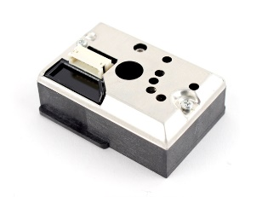
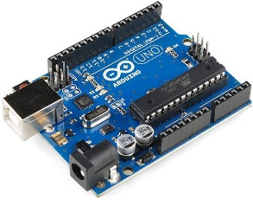
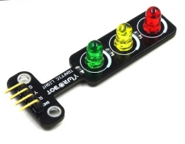
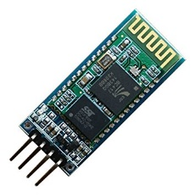
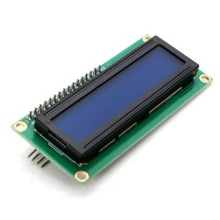
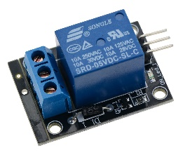
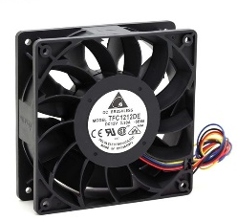

3. 설계
3.1 전체 설계도
GP2Y1014AU0F
Arduino UNO
LED
Bluetooth Module
LCD
Relay Module
Fan
Android Application

Slide 6
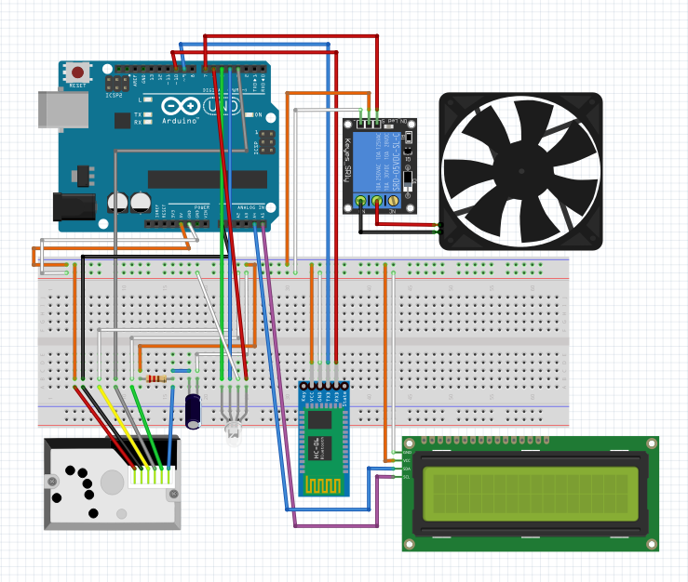
3. 설계
3.2 하드웨어 설계도
미세먼지 센서
Bluetooth Module
Relay Module
LED
- LCD
1 | GND | 3 | D3 | 5 | A0
2 | GND | 4 | GND | 6 | 5V
Vcc | 5V | TXD | D9
GND | GND | RXD | D10
S | D7 | + | 5V | - | GND
Vcc | 5V | TXD | D9
GND | GND | RXD | D10
Vcc | 5V | SDA | A4
GND | GND | SCL | A5

Slide 7
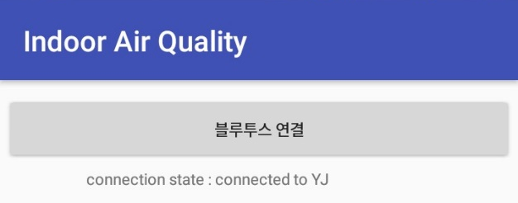
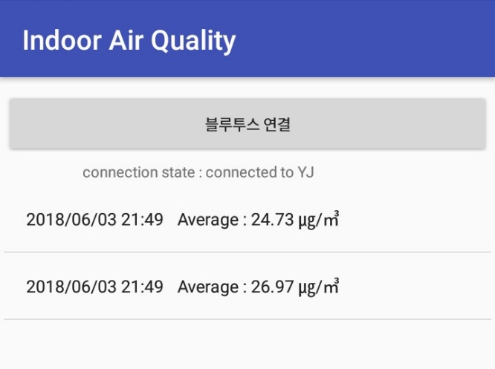
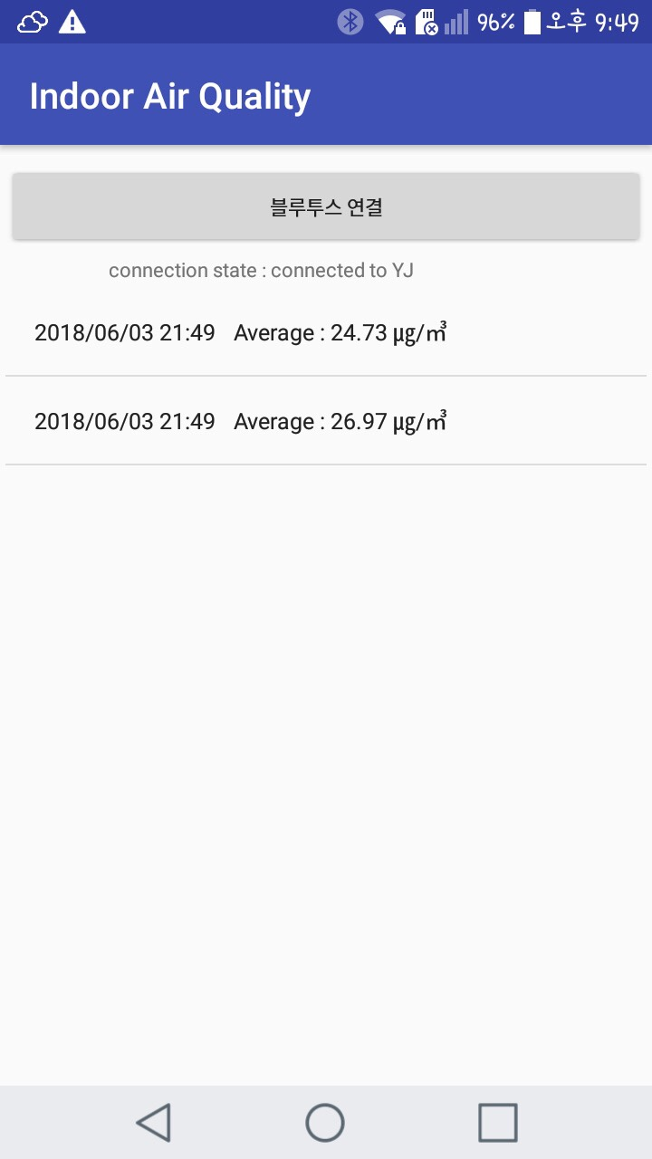
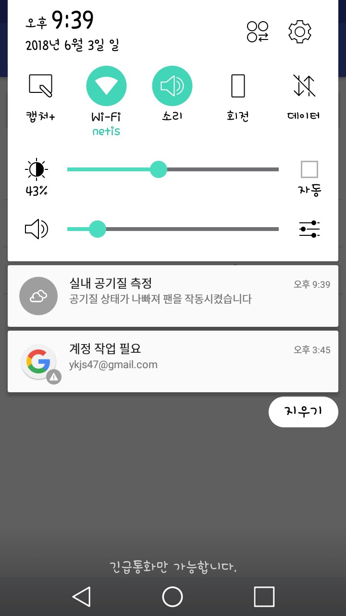
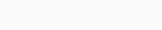
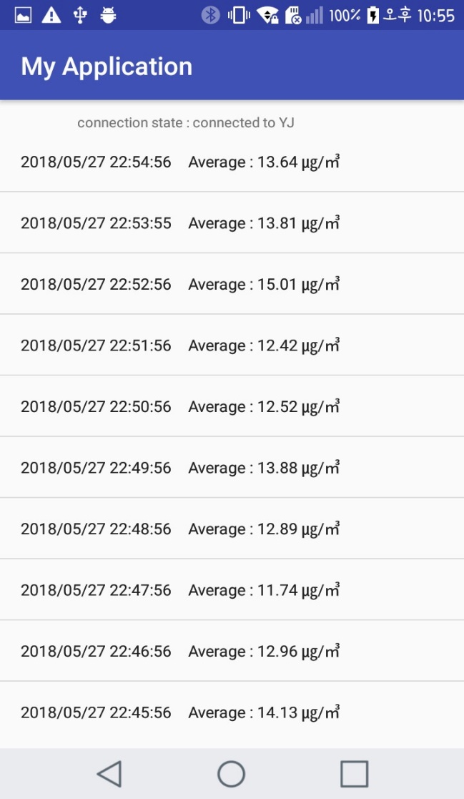
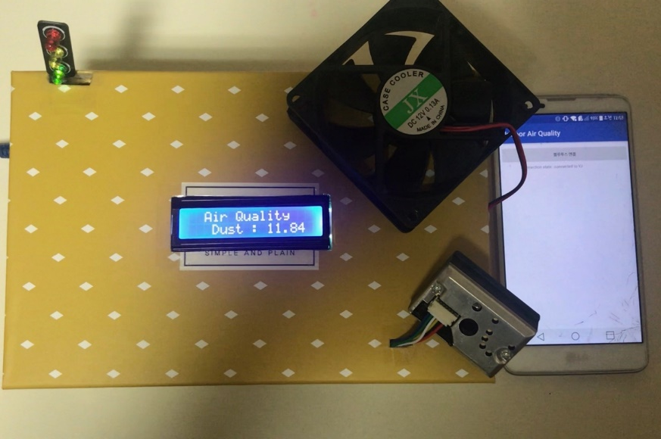
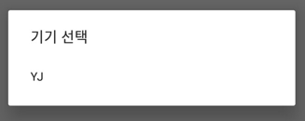
4. 구현 및 실험
4.1 실험
<블루투스 연결 버튼 클릭>
<실내 공기질 상태가 나쁘면 알림>
<연결 할 기기 선택>
<1분마다 평균 농도 출력>
<연결 완료>
<LED, LCD로 실시간 농도 확인>

Slide 8
5. 결론 및 향후 과제
5.1 결론
- 미세먼지 센서로 측정한 농도를 LCD, LED로 실시간으로 확인
- Bluetooth Module을 통해 Android Application으로 데이터를 전송해
분당 평균 농도를 확인
5.2 향후 과제
- 실내공기질의 상태에 따라 Fan의 세기 조절
- 고성능의 센서를 사용해 보다 더 정확한 농도 측정

